Slide 1
ИНТЕРЕСНО О ЖИВОТНЫХ Интересные факты о животных

Slide 2
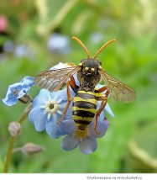
Вы думаете что мир животных проще, чем мир людей? Интересные факты о животных, представленные в этом разделе детского сайта "Твой ребенок.ру" разрушат данный стереотип!
1. Чтобы сделать килограмм меда, пчелка должна облететь 2 млн. цветков.

Slide 3
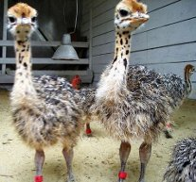
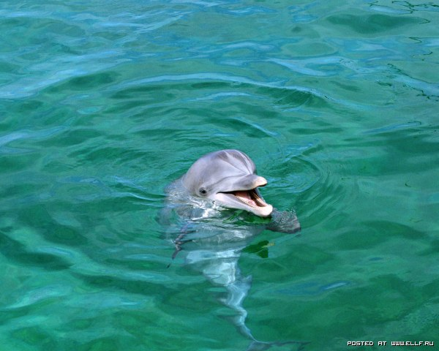
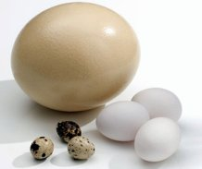
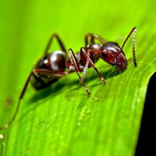
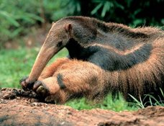
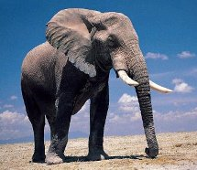
7. Когда европейцы впервые увидели жирафа, они назвали его "верблюдопардом", решив, что это гибрид верблюда и леопарда.
8. Вес страусиного яйца может достигать 1,5 кг.
9. Во время Первой мировой войны одна из Южно-Африканских обезьян получила медаль и даже была удостоена воинского звания капрал.
10. Змеи могут спать 3 года подряд, ничего не принимая в пищу.
11. Крысы появились на Земле на 48 миллионов лет раньше, чем люди.
12. На Земле насчитывается порядка 400 пород домашних собак.
13. Дельфины спят с одним открытым глазом.
14. У бабочек-огневок гусеницы живут в воде и грызут водные растения.
15. Животное с самым большим мозгом по отношению к телу - муравей.
18. Слон - единственное животное с 4 коленями.
19. Зоопарк в Токио каждый год закрывается на 2 месяца, чтобы звери могли отдохнуть от посетителей.
20. Муравьеды предпочитают питаться не муравьями, а термитами.

Slide 4
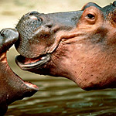
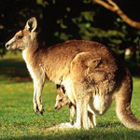
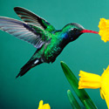
24. Морская звезда может вывернуть свой желудок наизнанку.
25. Животное, которое дольше всех может не пить - крыса.
26. Бегемоты рождаются под водой.
27. Орангутанги предупреждают об агрессии громкой отрыжкой.
28. Крот может за одну ночь прорыть туннель длиной в 76 метров.
29. У улитки около 25 000 зубов.
30. Черная паучиха может съесть до 20 пауков в день.
36. Колибри не могут ходить.
38. Европейцы, приехав в Австралию, спрашивали у аборигенов: "А что это тут у вас за странные прыгающие звери?" Аборигены отвечали: "Кенгуру", - что значило: "Не понимаем!"
40. Летучая мышь - единственное млекопитающее, которое может летать.
42. Кровь кузнечика белого цвета, лобстера - голубого.

Slide 5
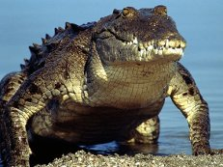
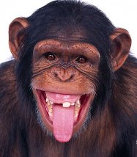
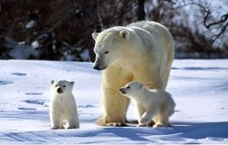
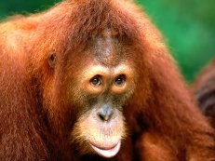
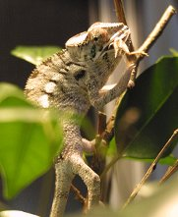
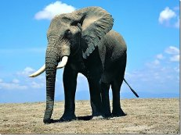
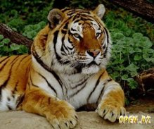
45. Шимпанзе - единственные животные, которые могут узнавать себя в зеркале.
46. Слово "орангутанг" значит на некоторых языках Африки "человек из джунглей"
47. Эму по-португальски значит "страус".
48. Слоны и люди - единственные млекопитающие, которые могут стоять на голове.
49. Крокодилы глотают камни, чтобы глубже нырнуть.
50. Полярные медведи могут бегать со скоростью 40 км/ч.
53. Хамелеоны могут выбрасывать свой язык на расстояние, равное половине длины туловища. Кроме того, его глаза способны вращаться независимо друг от друга, поэтому хамелеон может смотреть одновременно во все стороны, не двигая головой.
58. У тигров не только полосатый мех, но и полосатая кожа.

Slide 6
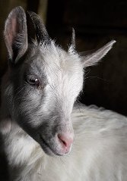
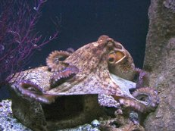
60. У козы зрачок квадратный, а у некоторых копытных он похож на сердце.
61. У осьминога прямоугольный зрачок.

Slide 7
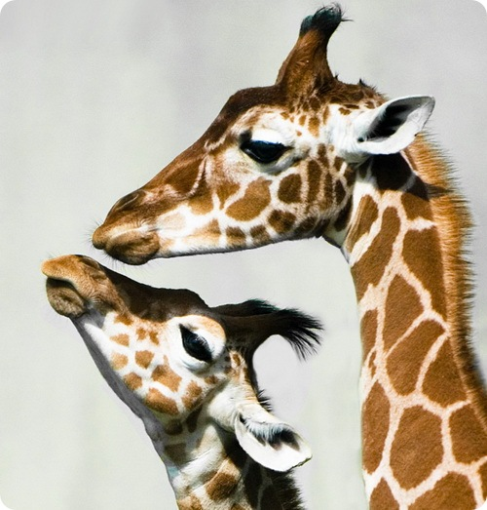
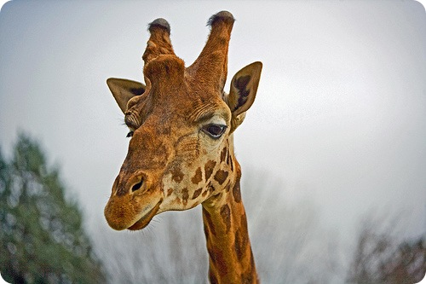
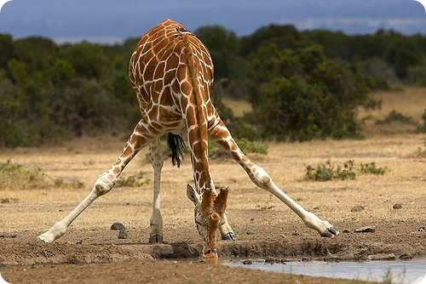
63. У жирафов самое большое сердце и самое высокое кровяное давление из всех наземных животных.
64. У жирафов абсолютно черный язык, длина которого может доходить до 45 см.

Slide 8
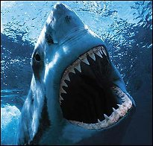
88. Нападая на свою жертву, акулы закрывают глаза, чтобы бьющаяся добыча их не поранила.

